Slide 1

Nano实验箱微课
好好搭搭在线
“

Slide 2

好好搭搭
串口打印

Slide 3
01
基础知识
02
指令学习
目录
03
程序代码

Slide 4
1
基础知识
串行接口简称串口，也称串行通信接口或串行通讯接口（通常指COM接口），是采用串行通信方式的扩展接口。串行接口是指数据一位一位地顺序传送。其特点是通信线路简单，只要一对传输线就可以实现双向通信，从而大大降低了成本，特别适用于远距离通信。
波特率表示每秒钟传送的码元符号的个数，是衡量数据传送速率的指标，它用单位时间内载波调制状态改变的次数来表示。
02

Slide 5

2
指令学习
02
这个指令在串口类别指令中，可以使用这个指令让好搭酷Nano向电脑端发送对应的数据。指令默认串口为SerialUSB，波特率为115200。通过单击第一个参数的下拉列表可以选择串口SerialUSB、Serial以及Serial1。

Slide 6

2
指令学习
02
这个指令在串口类别指令中，可以使用这个指令将串口数据打印在串口区中。

Slide 7

2
指令学习
02
这个指令在串口类别指令中，可以使用这个指令将串口数据打印在串口区，并且数据会自动换行。

Slide 8


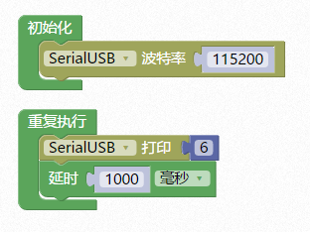
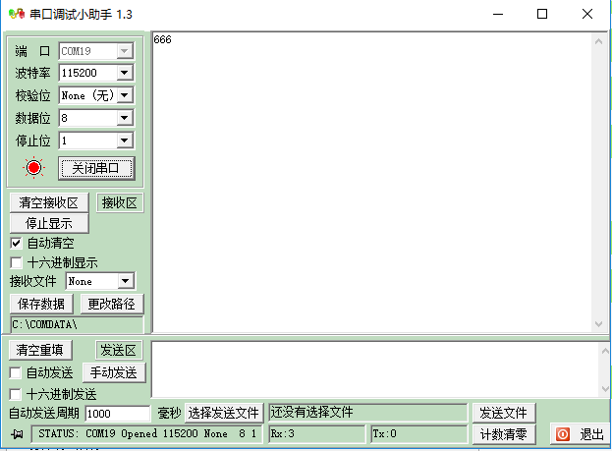
4
程序代码
程序下载完成后，打开好好搭搭硬件下载插件，打开串口助手
02

Slide 9
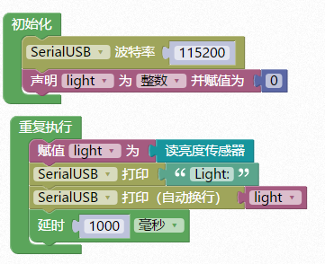
4
程序代码
02
将亮度值数据打印在串口区

Slide 10
谢谢观看
“

